Slide 1
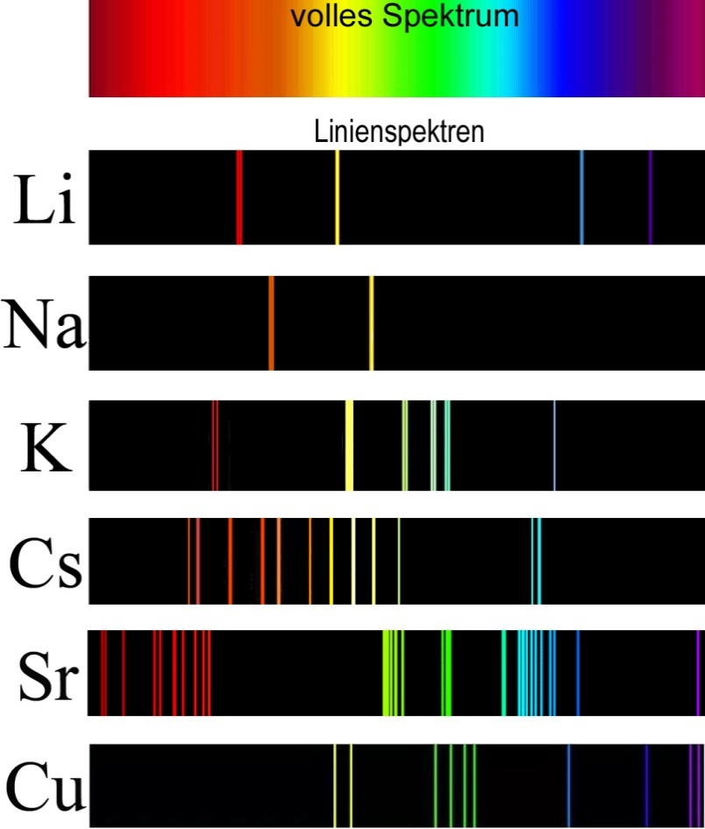
Experiment Nr. 9 Flammenfärbung

Slide 2
Allgemein
Atome jeden Elements geben charakteristische Farben ab.
Nur wenn sie glühen.
Mit einem Prisma kann man ihr Spektrum untersuchen.

Slide 3
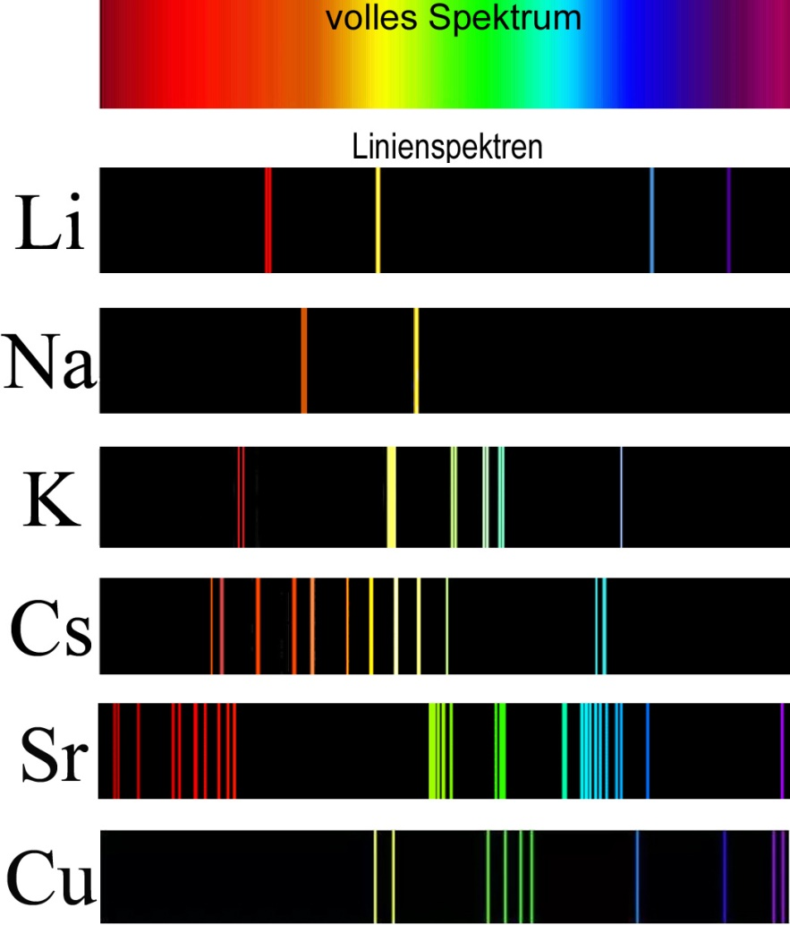
Allgemein
Es wurden schon untersucht:

Slide 4
Zur Durchführung
Material:
Gasbrenner, Magnesia-Stäbchen, schwarzer Hintergrund
Lösungen A-G
Referenzen

Slide 5
Zur Durchführung
Sie untersuchen die Flammenfärbung von 7 Lösungen mit unterschiedlichen Elementen drin.
Ordnen Sie diese den abgedruckten Spektren zu.
Wenn nicht eindeutig:
Referenz anschauen
Mit Prisma-Rohr anschauen

Slide 6
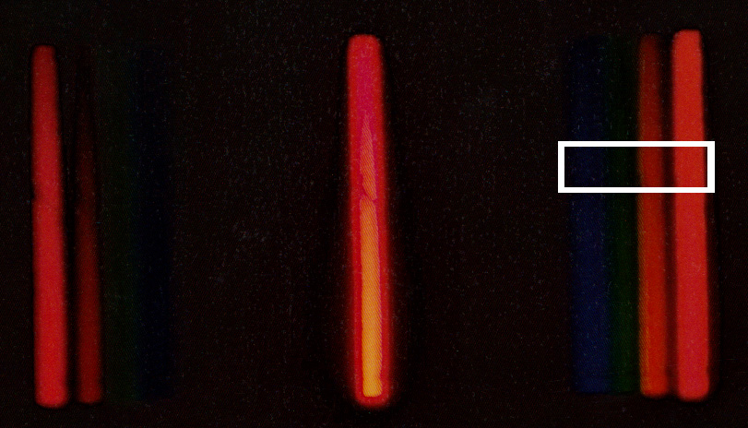
Im Prisma-Rohr
Spektrum von Lithium durch unser Gitter:

Slide 7
Im Prisma-Rohr
Spektrum von Lithium durch unser Gitter:
Ausschnitt rechts des Spalts, vergrössert:
Abzuzeichnen:

Slide 8
Im Prisma-Rohr
Spektrum von Strontium durch unser Gitter:
Ausschnitt rechts des Spalts, vergrössert:
Abzuzeichnen:

Slide 9
Zur Durchführung
Zuordnen: Zur Auswahl stehen:
Natrium
Kalium
Kupfer
Lithium
Strontium
Caesium
Tinte hat keine färbenden Elemente

Slide 10
Zur Durchführung
Freiwilliger Teil:
Flamme mit Alkohol-Lösung besprühen.
Unter Lehrer-Aufsicht.
In der Kapelle.

Slide 11
Entsorgung
Lösungen mit Papierhandtüchern entfernen.

Slide 12
Sicherheitshinweise
Evtl. gewässergefährdend / Vorsicht gefährlich
Flamme beachten
Schutzbrille tragen obligatorisch

